Slide 1
찬양
1. 목마른 사슴 시냇물을 찾아 헤매이듯이
2. 주의 거룩하심 생각할때에 3. 내 아버지 나를 받으소서
4. 나는 예배자입니다.

Slide 2
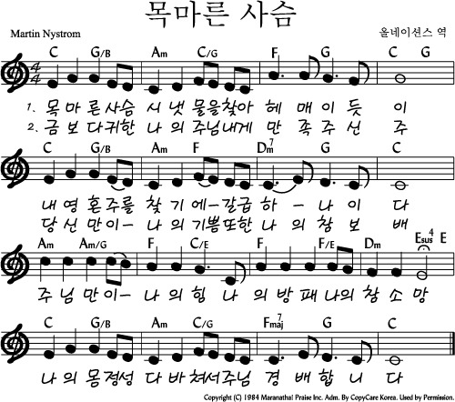
1

Slide 3
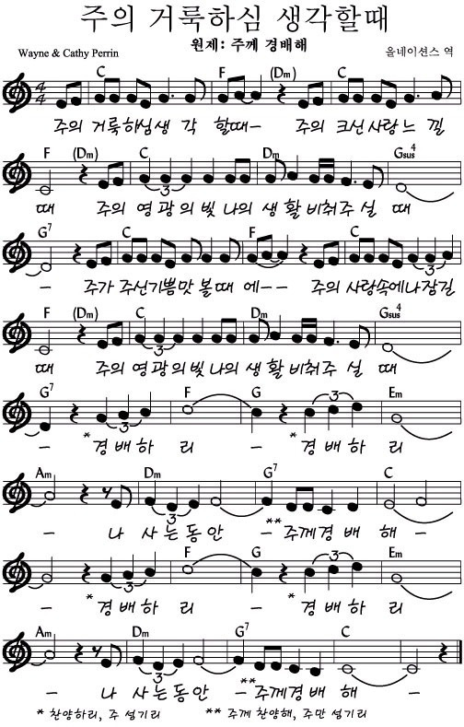
2
2.찬양 하리
주께 찬양해
3. 주 섬기리
주만 섬기리

Slide 4
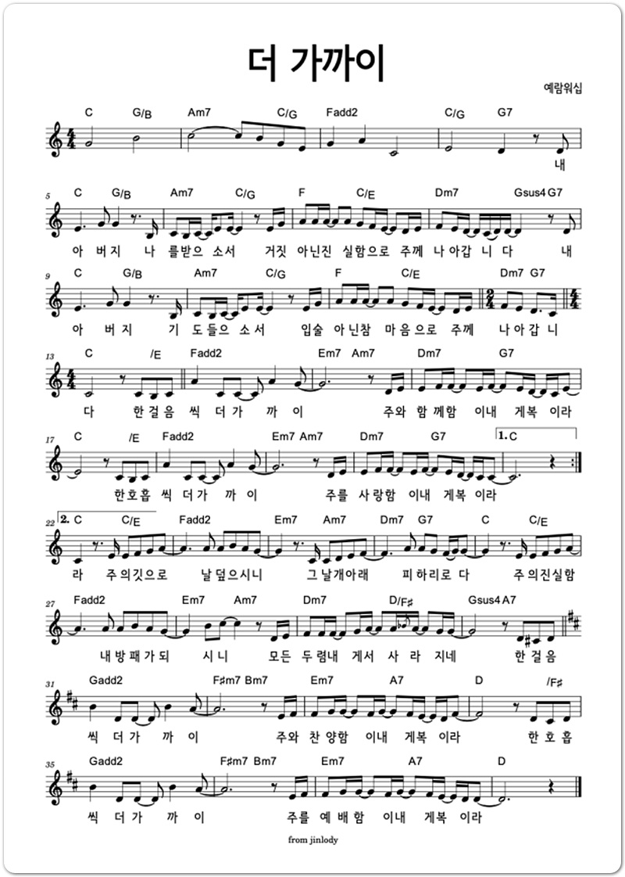
3
1번후에 다시 처음으로 간 후 2번으로 하고 끝남

Slide 5
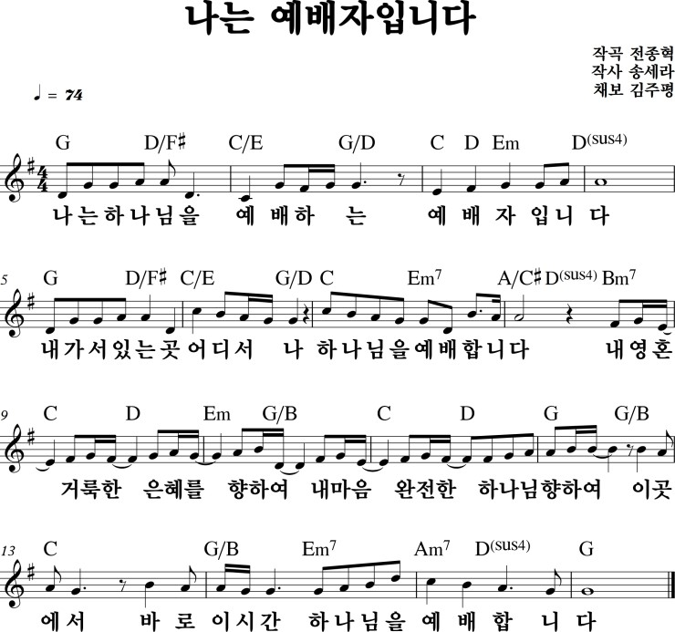

Slide 6
다음주 25일 찬양
1. 부르신 곳에서
2. 하늘의 문을 여소서
3. 나는 예배자 입니다.

Slide 7
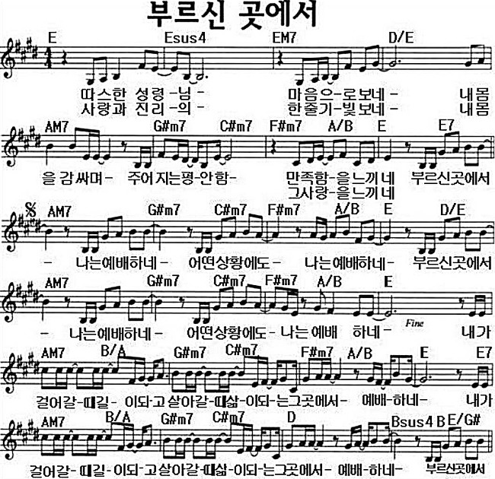

Slide 8
